Slide 1

LEI DE DIRETRIZES ORÇAMENTÁRIAS – LDO Exercício 2025
Município de Três Passos
Poder Executivo

Slide 2

O QUE É LDO?
A Lei de Diretrizes Orçamentárias - LDO estabelece as prioridades e metas da administração municipal para o período de um ano.
Ela é um instrumento de planejamento assim como o Plano Plurianual - PPA, que estabelece objetivos para quatro anos, e a Lei Orçamentária Anual - LOA, que estima a receita e fixa a despesa.
Seu objetivo é interligar as outras peças orçamentárias, orienta a elaboração da LOA para concretizar o PPA.

Slide 3
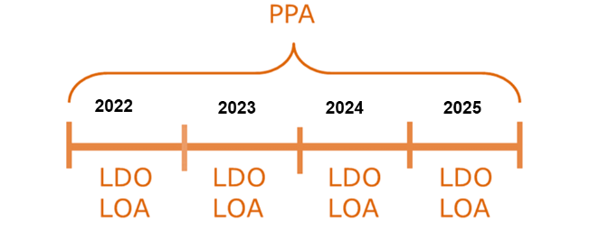
Relação PPA / LDO / LOA

Slide 4
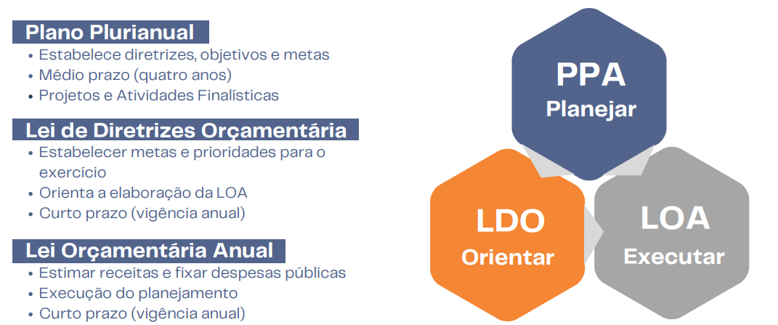
Ciclo orçamentário

Slide 5
Critérios a serem observados para a elaboração da LDO:
Necessariamente devem ser os previstos nas seguintes leis:
Constituição Federal
Lei de Responsabilidade Fiscal (L101/00)
Lei Orgânica do Município de Três Passos
Lei Federal que estabelece as normas Gerais de Direito Financeiro (L4320/64)
Instruções Técnicas da Secretaria Nacional do Tesouro e do Tribunal de Contas do Estado

Slide 6
Orçamento Impositivo/Emendas de vereadores (emendas individuais/bancada)
Observando os critérios estabelecidos por outras normas,
a Lei de Diretrizes Orçamentárias - LDO é a norma municipal que estabelece regras para o orçamento impositivo, destacando-se por exemplo, o valor das emendas individuais e de bancada e os casos de impedimento de ordem técnica.

Slide 7
Metas e prioridades
As metas e prioridades para o exercício financeiro de 2025 relacionadas com a execução de PROGRAMAS e AÇÕES ORÇAMENTÁRIAS estão estruturadas de acordo com o Plano Plurianual para 2022/2025 - Lei nº 5.640, de 13 de julho de 2021, e suas alterações, estão especificadas no Anexo desta LDO.

Slide 8
Definição de diretrizes, Metas e prioridades:
Diretrizes: são critérios de ação e de decisão que irão orientar o processo de planejamento. Trata-se, portanto, da definição, no corpo da lei, de atitudes e procedimentos a que o gestor público irá obedecer quando da elaboração da LOA.
Metas: especificação e quantificação, físicas e/ou financeira das ações necessárias para o alcance dos objetivos pretendidos.
Prioridades: podem ser definidas como aquelas ações que possuem a qualidade de figurarem em primeiro lugar, ou seja, tem preferência na elaboração dos recursos.

Slide 9
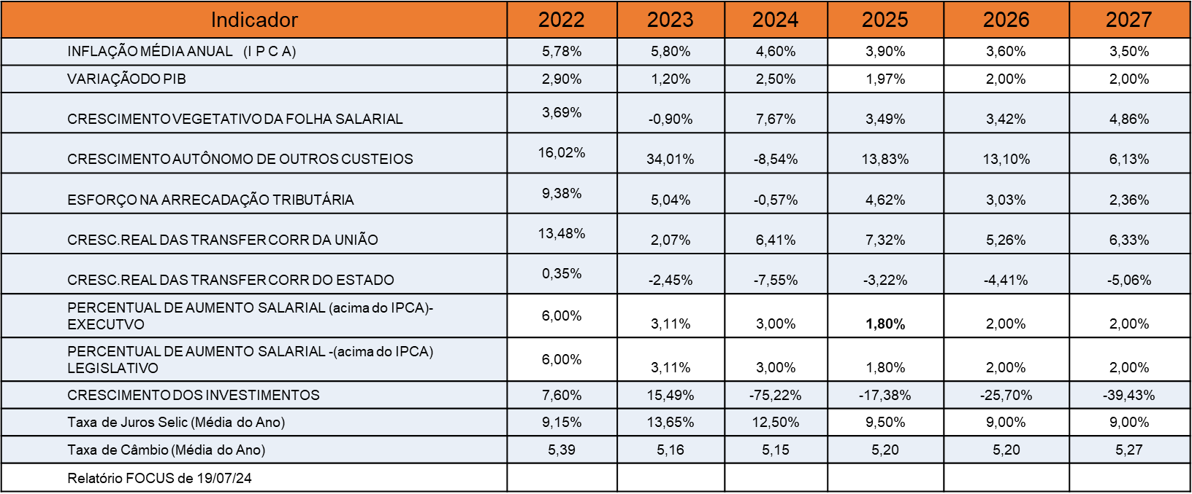
Parâmetros Utilizados
1 - Os parâmetros acima foram utilizados para as projeções de receitas e despesas, bem como para os cálculos em valores correntes e constantes, de acordo com sua pertinência, ou não com as origem/espécie/rubrica de receita e/ou grupo de natureza de despesa.
2 - Os percentuais referentes ao IPCA, Variação do PIB, Taxa Slic e Taxa de Câmbio foram extraídos do "Relatório Focus" divulgado pelo Banco Central do Brasil (https://www.bcb.gov.br/publicacoes/focus)

Slide 10
Anexo I – Metas Fiscais PROJEÇÕES (receita)
RECEITAS – 2025 (estimativa)
Receitas Prefeitura: R$ 146.144.270,38
Receitas IPSTP: R$ 22.113.065,13
Total das receitas: R$ 168.257.335,51

Slide 11
Anexo I – Metas Fiscais PROJEÇÕES 2025 (despesa)
DESPESAS 2025 (estimativa)
Despesas Prefeitura: R$ 138.594.744,06
Despesas Câmara de Vereadores: R$ 3.880.000,00
Despesas IPSTP: R$ 22.113.065,13
Total das despesas: R$ 164.587.809,19

Slide 12
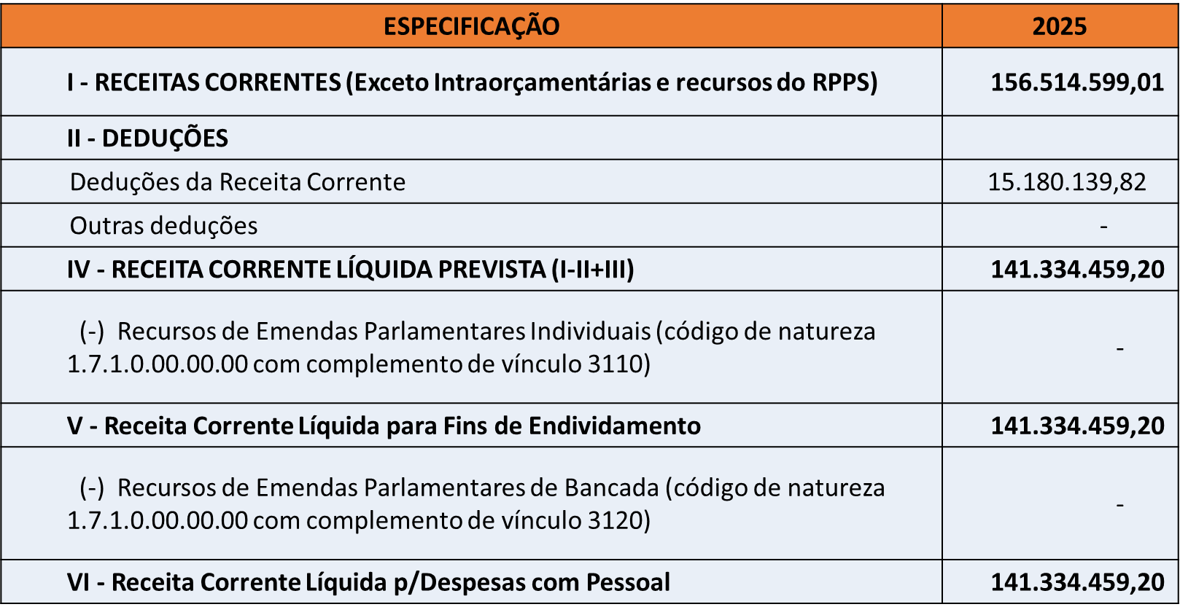
Anexo I – Metas Fiscais Estimativa para Receita Corrente Líquida - RCL (2025)

Slide 13
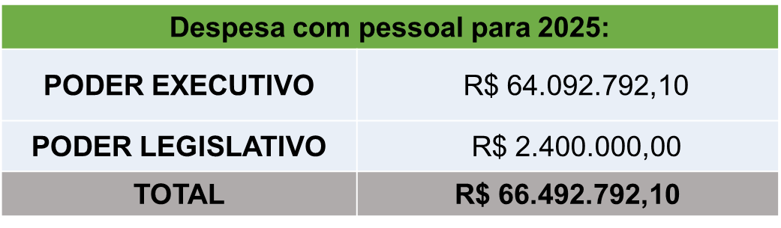
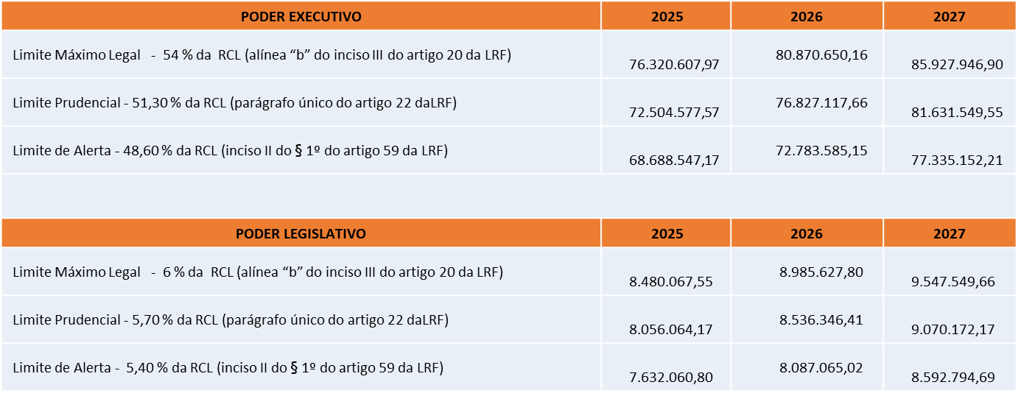
Anexo I – Metas Fiscais Estimativa de limite de gastos com pessoal
(Executivo e Legislativo)

Slide 14
Anexo I – Metas Fiscais Demonstrativo – Avaliação do cumprimento das Metas Fiscais do exercício anterior (2023)
Valor da RCL prevista para 2023: R$ 109.980.500,00
Valor da RCL arrecadada em 2023: R$ 121.512.739,31
Observa-se que a estimativa foi superada em R$ 11.532.239,31, ou seja, 10,48 % a mais que o estimado.

Slide 15
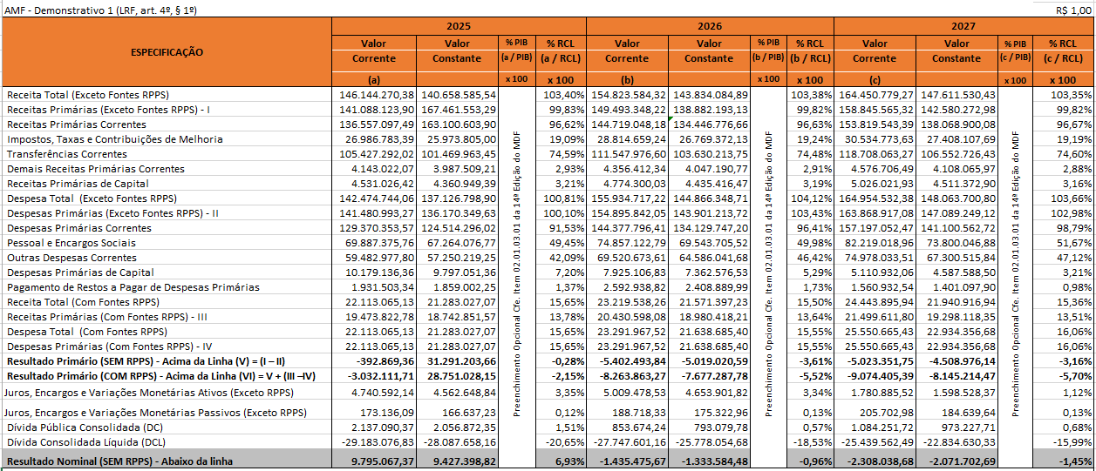
Anexo I – Metas Fiscais Estimativas para 2025, 2026 e 2027 comparadas à 2022, 2023 e 2024 (reestimada)

Slide 16
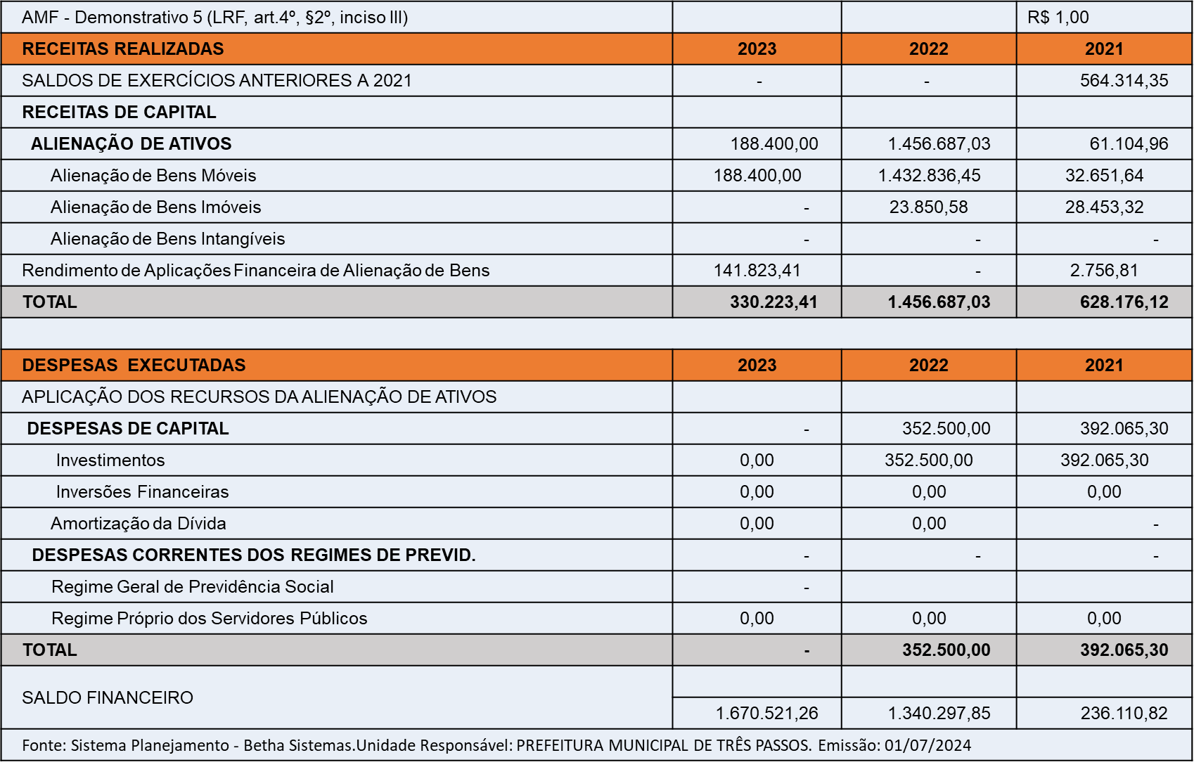
Anexo I – Metas Fiscais Origem e aplicação dos recursos obtidos com alienação de ativos

Slide 17
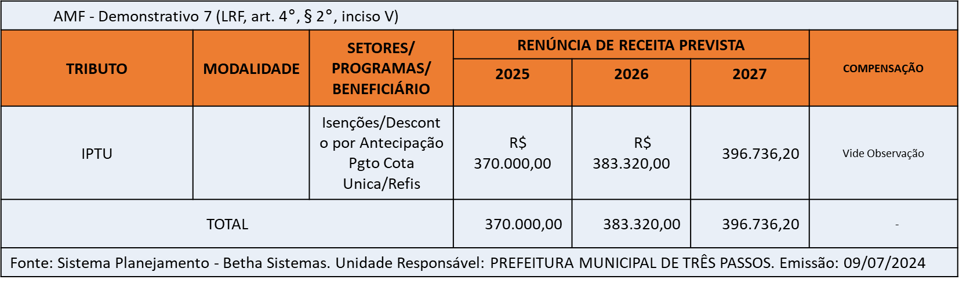
Anexo I – Metas Fiscais Estimativa e compensação de renúncia de receita
Nota 1: Os valores da renúncia para 2024 foram previstos de acordo com informações da Administração Tributária do Poder Executivo.
2 - Os valores da renúncia projetados para 2025 e 2026, foram calculados a partir dos valores de 2024 aplicando-se, sobre eles, as projeções de inflação para os referidos exercícios a saber: Inflação 2026: 3,60%; Inflação 2027: 3,50%

Slide 18
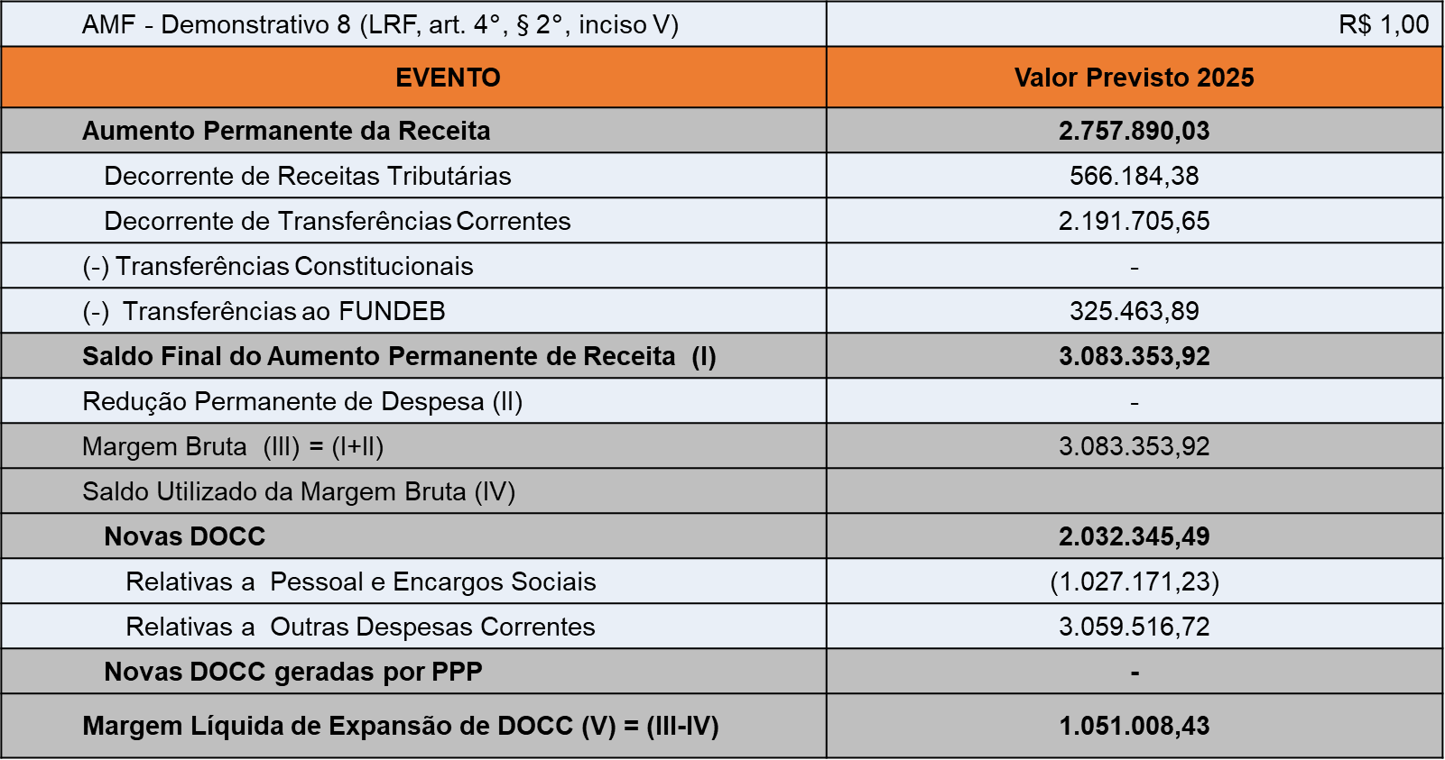
Anexo I – Metas Fiscais Despesas Obrigatórias de Caráter Continuado (DOCC)

Slide 19
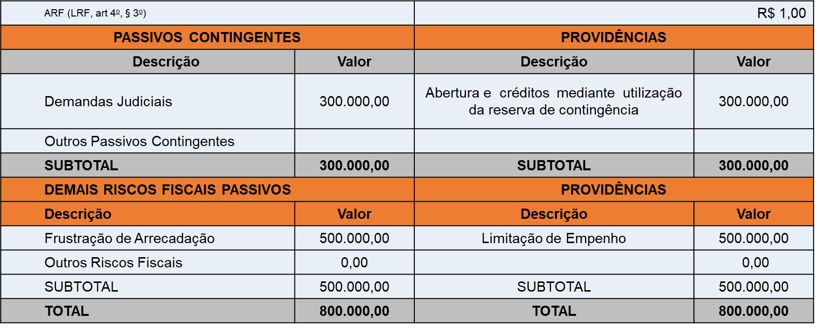
Anexo II – Riscos Fiscais e Providências

Slide 20
Anexo III – Programas e Ações previstos no PPA
O Anexo III é de caráter informativo e não normativo, contemplando o detalhamento dos Programas e Ações previstos no Plano Plurianual, com execução prevista para o próximo exercício, o qual deverá servir de referência para o planejamento, podendo ser atualizado pela lei orçamentária ou através de créditos adicionais.

Slide 21
OBSERVAÇÃO
A Lei de Diretrizes Orçamentária - LDO não estabelece o orçamento para as Ações, Projetos e Operações Especiais.
Os valores agora apresentados serão modificados quando for apresentada a Lei Orçamentária Anual- LOA, em outubro de 2024.

Slide 22
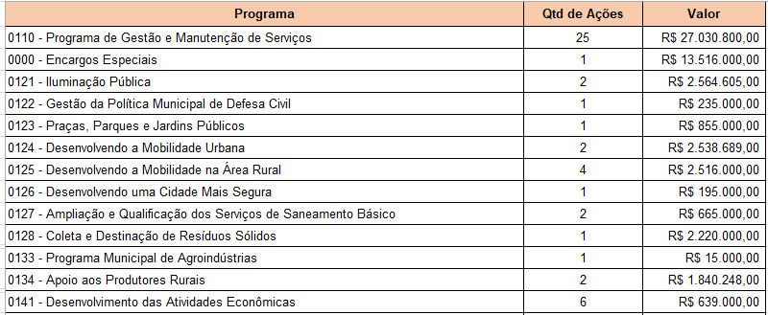
Anexo III – Programas e Ações previstos no PPA

Slide 23
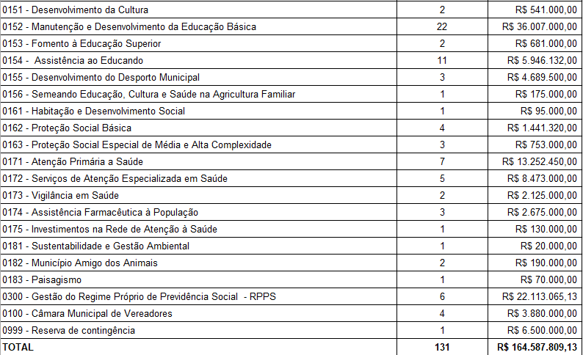
Anexo III – Programas e Ações previstos no PPA

Slide 24
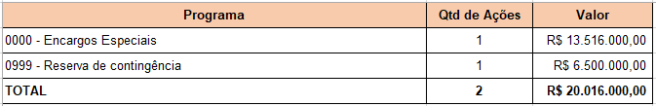
Anexo III – Programas e Ações previstos no PPA
ENCARGOS SOCIAIS e RESERVA DE CONTINGÊNCIA

Slide 25
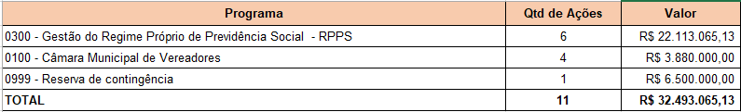
Anexo III – Programas e Ações previstos no PPA
Câmara de vereadores e IPSTP

Slide 26

Anexo III – Programas e Ações previstos no PPA
Gabinete Prefeito

Slide 27

Anexo III – Programas e Ações previstos no PPA
Procuradoria-Geral do Município

Slide 28

Anexo III – Programas e Ações previstos no PPA
Secretaria Municipal de Planejamento

Slide 29

Anexo III – Programas e Ações previstos no PPA
Secretaria Municipal de Administração

Slide 30

Anexo III – Programas e Ações previstos no PPA
Secretaria Municipal de Finanças

Slide 31
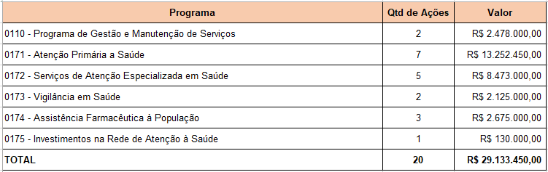
Anexo III – Programas e Ações previstos no PPA
Secretaria Municipal de Saúde

Slide 32
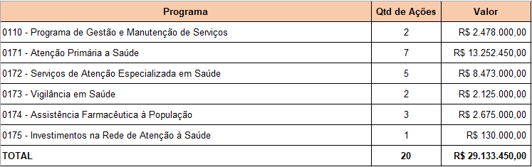
Anexo III – Programas e Ações previstos no PPA
Secretaria Municipal de Educação, Esporte e Cultura

Slide 33
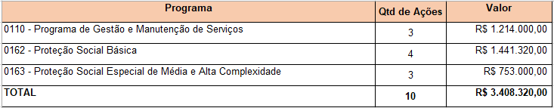
Anexo III – Programas e Ações previstos no PPA
Secretaria Municipal de Assistência Social

Slide 34
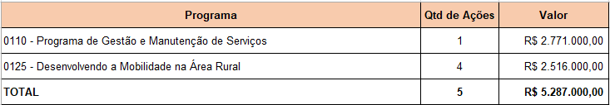
Anexo III – Programas e Ações previstos no PPA
Secretaria Municipal de Transporte

Slide 35
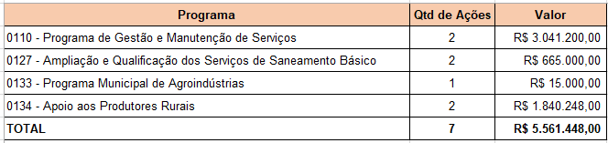
Anexo III – Programas e Ações previstos no PPA
Secretaria Municipal de Agricultura

Slide 36
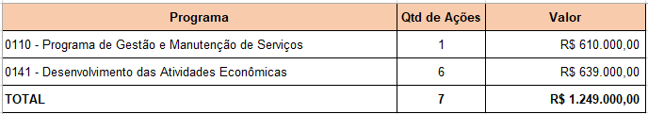
Anexo III – Programas e Ações previstos no PPA
Secretaria Municipal de Desenvolvimento e Inovação

Slide 37
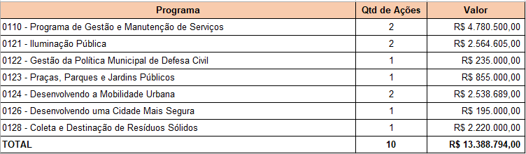
Anexo III – Programas e Ações previstos no PPA
Secretaria Municipal de Obras e Viação

Slide 38
Secretaria Municipal de Planejamento planejamento.trespassos@gmail.com ou planejamento@trespassos.rs.gov.br Telefones: 55 99925-2288 ou 55 3522 0419
Servidores Públicos envolvidos no desenvolvimento da LDO 2025:
Marlon Rodrigo Schönhalz
Técnico Agrícola
Michele Aline Bolgenhagen
Diretora de Projetos
Bernardo Mello Pegoraro
Contador
Denise Rodrigues
Contadora
Vertner Quinot Both Secretário Municipal de Planejamento
Maurílio V. Finamor Secretário Municipal de Planejamento

